Slide 1
WIELCY OBYWATELE
MAŁYCH SZKÓŁ
FUNDUSZ INICJATYW OBYWATELSKICH
Zacznijmy od komunikacji
WARSZTATY DLA RODZICÓW I DZIECI
KOORDYNATORZY PROJEKTU
-Monika Drozdalska – Hołub
- Agata Wójcicka

Slide 2
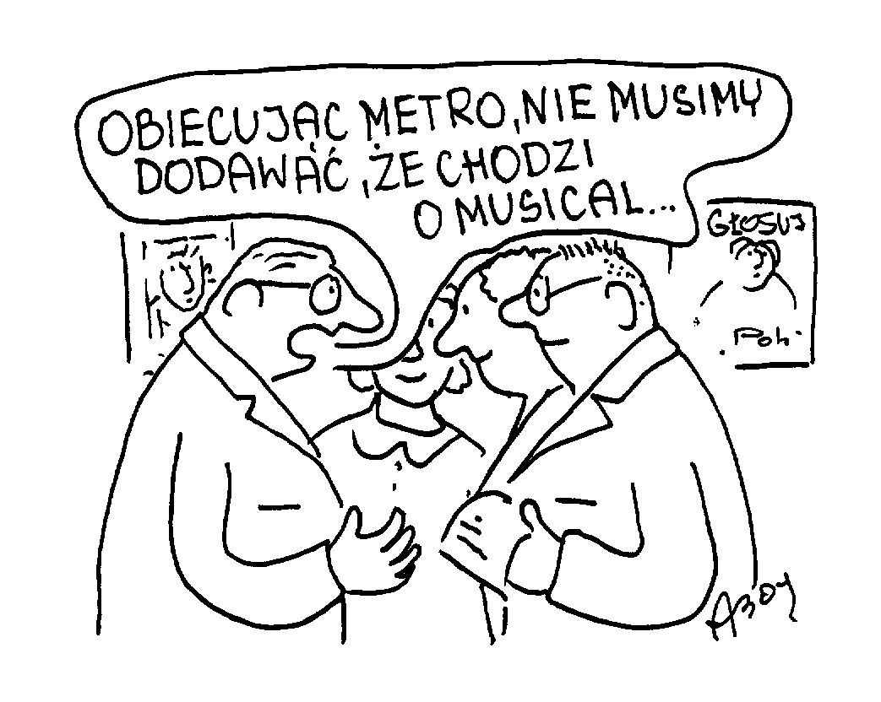
Definiowanie pojęcia komunikacji
,,Komunikacja” oznacza
porozumiewanie się,
przekazywanie myśli, wiadomości,
łączność, wymianę, rozmowę.
Komunikując się ze sobą, ludzie osiągają wzajemne zrozumienie, uczą się lubić siebie, wpływać na siebie, budować zaufanie, dowiadują się czegoś o sobie samych i o tym, jak inni ich widzą.
Z komunikacją mamy do czynienia, kiedy ktoś wysyła jakiś przekaz ze świadomym zamiarem wywołania odpowiedzi.
Skuteczna komunikacja zachodzi między dwiema osobami- wtedy, kiedy odbiorca rozumie sytuację tak, jak zamierzał nadawca.

Slide 3
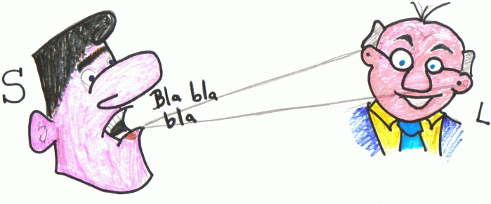
KOMUNIKACJA INTERPERSONALNA
Komunikacja interpersonalna polega na wykorzystaniu dwóch elementów:
Komunikacja werbalna(słowna) - przekazywanie informacji i wiadomości słowem.

Slide 4
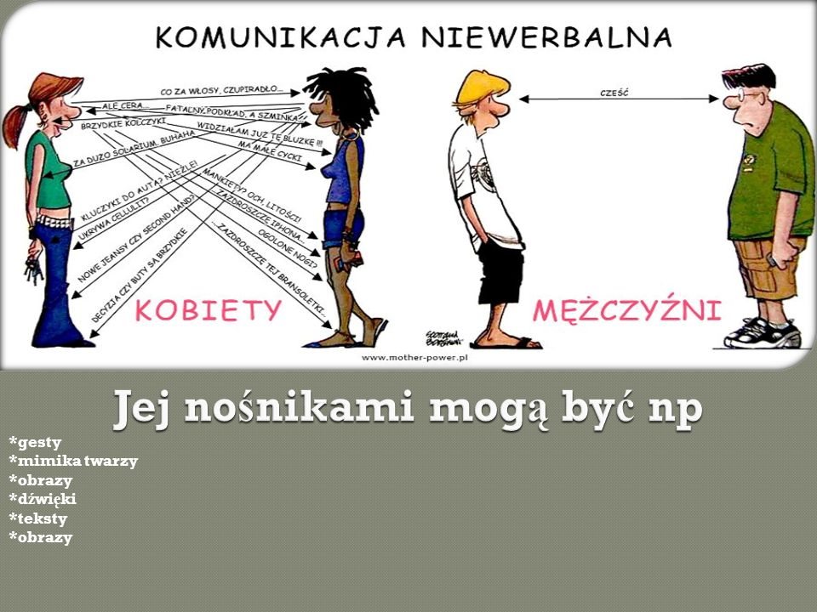
Komunikacja niewerbalna( bezsłowna) może wyrażać się poprzez: gestykulację, mimikę i wyraz twarzy, dotyk i kontakt fizyczny, dystans przestrzenny, kontakt wzrokowy i wymianę spojrzeń, sposób w jaki chodzimy , stoimy, siedzimy, nasze otoczenie, nasz wygląd, niewerbalne aspekty mowy ( intonacja głosu, akcent, rytm mówienia).
Niezgodność komunikacji werbalnej i niewerbalnej prowadzi do zamieszania komunikacyjnego i niezrozumienia komunikatu

Slide 5
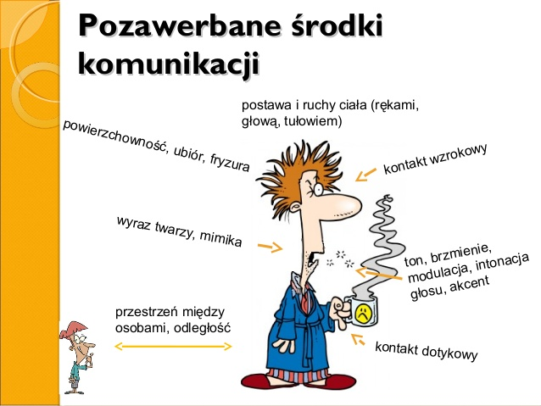

Slide 6
AKTYWNE SŁUCHANIE
wyrażenie zainteresowania poprzez zwrócenie się do mówiącego, zachęcanie do kontynuowania wypowiedzi,
utrzymanie kontaktu wzrokowego ze swoim rozmówcą ( nie patrzymy bez przerwy, ale przez większość czasu),
pozwolenie drugiej osobie wypowiedzieć się w pełni, aby wyrażała swoje uczucia, aby swobodnie wypowiadała się,
przekazywanie drugiej osobie informacji, że chcemy ją wysłuchać i zrozumieć oraz, że ją akceptujemy,
słuchając nie udzielamy rad, pozwalamy osobie mówiącej na samodzielne odszukanie rozwiązań dla jej problemów,
nieprzeszkadzanie i nierozpraszanie mówcy,
delikatne zachęcanie mówiącego poprzez wyrażanie na bieżąco swoich odczuć,
dopytywanie o szczegóły i dodatkowe informacje, ale robimy to z umiarem, delikatnie,(należy uważać, aby zadawanie pytań nie zmieniło się w wypytywanie),
- powstrzymywanie się od wyrażania własnej opinii czy dezaprobaty,

Slide 7
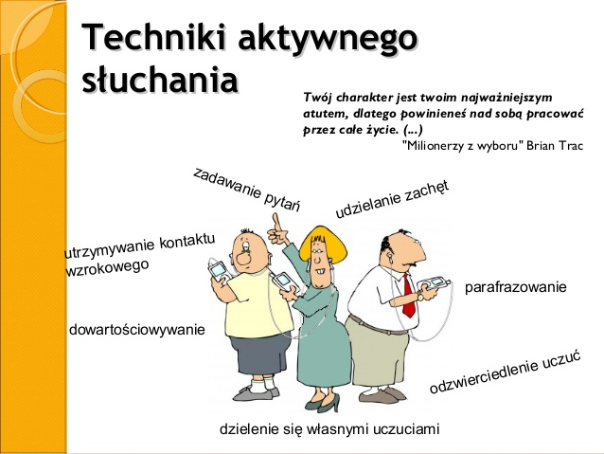

Slide 8
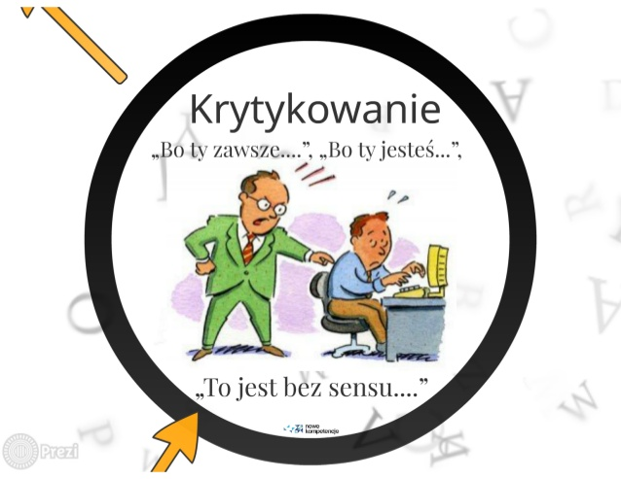
Bariery komunikacyjne
Osądzanie polega na narzucaniu własnych wartości innym osobom i formułowaniu rozwiązań cudzych problemów. Kiedy osądzamy, nie słuchamy tego, co mówią inni, ponieważ zajęci jesteśmy oceną ich wyglądu, tonu głosu i słów, których używają.
Jak zachowuje się ktoś , kto osądza?
Krytykuje: ,,Czy ty naprawdę nic nie rozumiesz?”.
Obraża: ,,To dlatego, że jesteś leniwa”.
Orzeka: ,,Ciebie w ogóle ten temat nie interesuje”.
Chwali po to, by oceniać lub manipulować:
,,Gdybyś się trochę postarał, na pewno wyszłoby ci to znacznie lepiej

Slide 9
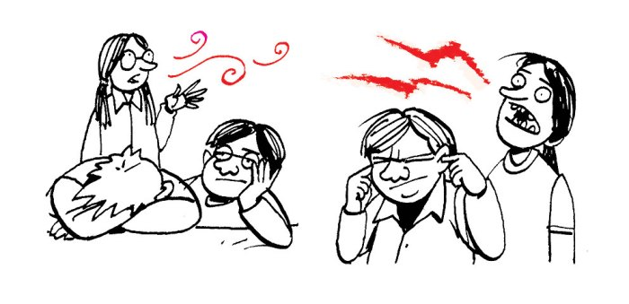
DECYDOWANIE ZA INNYCH może utrudniać porozumiewanie się nawet wtedy, gdy podyktowane jest troską i chęcią pomocy. Decydując za innych uzależniamy ich od siebie i pozbawiamy możliwości samodzielnego podejmowania decyzji. Dajemy im także do zrozumienia, że ich odczucia, wartości i problemy są nieważne.
Jak zachowuje się ktoś , kto decyduje za innych?
Rozkazuje: ,,Będziesz się uczył 2 godziny każdego wieczora”.
Grozi: ,,Jeśli tego nie zrobisz…”.
Moralizuje: ,,Powinieneś to zrobić”.
Zadaje liczne/ niewłaściwe pytania: ,,Gdzie byłeś? Co robiłeś? Kto był z tobą? ( Pytania tego typu zdecydowanie nie ułatwiają komunikacji).

Slide 10
UCIEKANIE OD CUDZYCH PROBLEMÓW polega na tym, że nie jesteśmy skłonni zajmować nimi. Nie bierzemy pod uwagę uczuć ani zmartwień innych ludzi. Nie chcemy zajmować się ich lękami, obawami i troskami.
Jak zachowuje się ktoś, kto ucieka od cudzych problemów ?
Doradza: ,,Najlepiej byłoby, gdybyś…”.
Zmienia temat: ,,Jaką dyscyplinę sportu chcesz uprawiać?”.
Logicznie argumentuje: ,, Możesz poprawić swoje wyniki tylko przez bardziej wytężoną naukę”. Najważniejsze są fakty, o uczuciach się nie mówi.
Pociesza: ,,Wszystko będzie dobrze”. W ten sposób poprawia nastrój swego rozmówcy, ale nie zajmuje się trapiącym go problemem.

Slide 11
,,ŚCIĄGAWKA Z KOMUNIKACJI”
Zasady skutecznego komunikowania się.
Słuchaj uważnie tego, co mówi druga osoba.
Podczas wypowiedzi drugiej osoby staraj się zrozumieć, co ona przeżywa.
Nie wykorzystuj czasu wypowiedzi partnera do przygotowywania własnej wypowiedzi.
Kiedy wyrażasz to, co myślisz, czujesz albo zrobiłaś, mów ,,ja”, zamiast używać słów: ,,ty, oni, ludzie, się robi”.Pozwól innym poznać siebie.
Unikaj przesadnych określeń, takich jak: ,,zawsze”, ,,nigdy”, ,,niemożliwe”, ,,niewiarygodne”. Używa się ich głównie dla uniknięcia problemu lub odpowiedzialności za swoje zachowanie
Unikaj zadawania pytań do czasu, kiedy naprawdę potrzebujesz informacji albo chcesz coś wiedzieć.
Unikaj niedoceniania (lekceważenia) drugiej osoby lub samej siebie. Chodzi tu o takie zachowanie się w procesie porozumiewania się, jakby to, co myślisz lub czujesz, było ważniejsze niż to, co myśli i czuje druga osoba albo odwrotnie: o obniżanie znaczenia samego siebie i takie zachowanie, jakby to druga osoba była ważniejsza.

Slide 12
Zasady skutecznego komunikowania się
Unikaj interpretowania. Interpretowanie ma miejsce wtedy, gdy mówisz komuś, dlaczego tak się zachowuje, co powoduje, że tak myśli, czuje. Np. ,,jesteś osobą nastawioną obronnie” zamiast ,,zauważyłam, że kłócisz się i nie zgadzasz się z większością tego, co mówię i trudno mi rozmawiać z tobą”.
Unikaj określeń obniżających pewność wypowiedzi, takich jak: ,,może”, ,,można by sądzić”, ,,można by powiedzieć”. Używaj ich tylko wtedy, kiedy naprawdę nie jesteś czegoś pewna. Takie słowa są również sposobem unikania odpowiedzialności za to, co się mówi. Inne słowo- ,,spróbuję”- jest często używane zamiast ,, nie zrobię tego”.
Reaguj na nieadekwatność wypowiedzi innych osób. Jeśli ignorujesz czyjeś ,,gry” lub wchodzisz w nie, w ostatecznym rozrachunku szkodzisz graczowi. ,,Grami” nazywa się takie zachowania, gdy człowiek komunikuje coś, ukrywając prawdziwe intencje.
Weź odpowiedzialność za to, co mówisz i za to, jak się zachowujesz. Nie mów: ,,Sprawiasz, ze jestem smutna”, bo w ten sposób przerzucasz odpowiedzialność za swoje uczucia na drugą osobę. Mów: ,,Jestem smutna, ponieważ….”

Slide 13
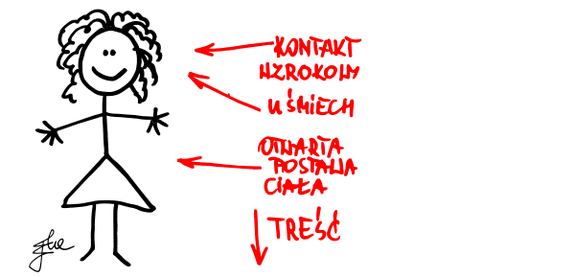
Podsumowanie, czyli dobre rady
  nie oceniajmy
  nie dawajmy „dobrych rad”
  dbajmy o prostotę i przejrzystość języka
  unikajmy „gadulstwa”
  sprawdzajmy poprzez zadawanie pytań, czy jesteśmy zrozumiali
  dostosujmy tempo i ton głosu
  uważnie słuchajmy
  nie wyciągajmy informacji na siłę
  zadbajmy o komfort rozmowy
  sprawdźmy dostępny nam czas
  dobierzmy odpowiednie miejsce

Slide 14
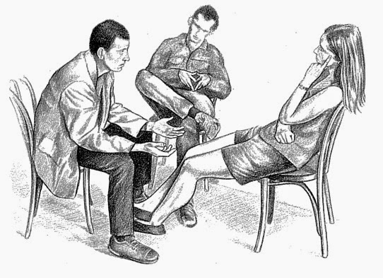
Podsumowanie, czyli dobre rady
Przestrzegajmy się przed:
  słuchaniem w milczeniu z „kamienną twarzą”
  unikaniem kontaktu wzrokowego
  nerwowym spoglądaniem na zegarek i rozglądaniem się wokoło
  zadawaniem pytań zamkniętych, na które odpowiada się „tak” lub „nie”

Slide 15
„Dobry kontakt zaczyna się od tego
co łączy. A nie od tego, co dzieli.”

